Slide 1
UML

Slide 2
Définition
Le Unified Modeling Language est un langage graphique. Le but est de communiquer des informations visuellement, indépendamment du langage parlé ou écrit.
Il ne s’agit pas d’un langage de programmation propre, mais une méthode qui permet de modéliser un programme divisé en objets
Plutôt que laisser l’auteur décider de sa propre définition pour ses diagrammes, le UML offre un standard permettant à d’autres de le comprendre.

Slide 3
Pourquoi l’UML?
Tous les aspects de la modélisation orientée objet y sont inclus.
Le UML est même utilisé par d’autres métiers comme les designers de jeux dans leur documentation, ce qui facilite l’implémentation par les programmeurs.
Penser l’UML comme un plan d’architecte, et que le programmeur le suit pour créer le programme

Slide 4
Catégories
Le UML comporte deux catégories de diagrammes:
Les diagrammes de structure:
Ces diagrammes expliquent la structure d’un système et de ses parties sur différents niveaux d’abstraction et d’implémentation, ainsi que leurs relations.
Les diagrammes de comportement:
Ces diagrammes montrent le comportement dynamique des objets d’un système. Certains considèrent qu’il existe une sous-catégorie nommée “diagrammes d’interaction”.

Slide 5
Les diagrammes de structures
● Diagramme de classes : classes intervenant dans le système
● Diagramme d'objets : instances de classes utilisées dans le système
● Diagramme de composants : composants du système d'un point de vue physique, tels qu'ils sont mis en œuvre
● Diagramme de déploiement : éléments matériels et la manière dont les composants du système sont répartis sur ces éléments matériels et interagissent entre eux
● Diagramme des paquets : dépendances entre les paquets, c'est-à-dire entre les ensembles de définitions
● Diagramme de structure composite : relations entre composants d'une classe
● Diagramme de profils : spécialisation et personnalisation pour un domaine particulier

Slide 6
Les diagrammes de comportement
● Diagramme des cas d'utilisation : possibilités d'interaction entre le système et les acteurs, c'est-à-dire de toutes les fonctionnalités que doit fournir le système
● Diagramme états-transitions : machine à états finis
● Diagramme d'activité : flux ou d'enchaînement d'activités du système ou de ses composants
● Diagramme de séquence : déroulement des traitements et des interactions entre les éléments du système et/ou de ses acteurs
● Diagramme de communication : échanges de messages entre les objets
● Diagramme global d'interaction : enchaînements possibles entre les scénarios préalablement identifiés sous forme de diagrammes de séquences
● Diagramme de temps : variations d'une donnée au cours du temps

Slide 7
Diagramme de classe
Parenthèse:
https://www.youtube.com/watch?v=GnEmQJeO89M

Slide 8
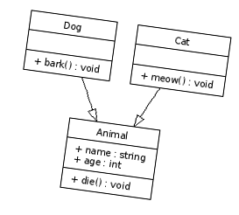
Diagramme de classe
Ce diagramme est l’un des plus utilisés en UML lors de l’analyse de la structure de votre système.
Il sert à lister toutes les classes de votre système, leurs propriétés et méthodes, ainsi que les relations entre elles.

Slide 9
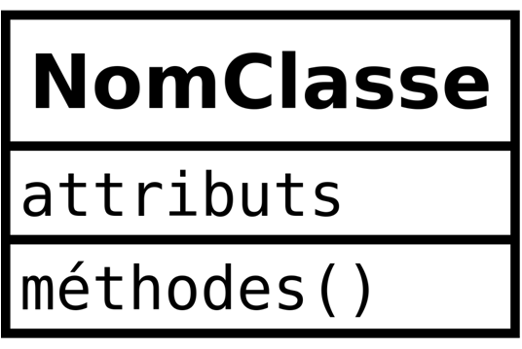
Une classe
la première partie contient le nom
la seconde contient les attributs
la dernière contient les méthodes

Slide 10
Attributs et méthodes
Variables (paramètres) sont indiquées par leur nom et ensuite leur type.
nom_de_la_variable_en_minuscule : type
Exemple:
âge : int
sexe : string
hauteur : float
is_funny : bool
Pour les méthodes, le même principe s’applique pour l’indication du type.
Exemple:
tellAJoke() : string
addNumbers : float
getIndex : int

Slide 11
Création d’un objet - Exemple
Un objet Arme
Avec comme variables:
•type de type string (string signifie une chaîne de caractères)
•nombre_de_balles de type int (int signifie un entier)
•degats de type int
•cadence_de_tir de type float (float signifie chiffre à virgule)
Avec comme méthode:
•Tirer qui ne retourne rien
•Recharger qui ne retroune rien
Quelques classes enfants:
•Fusil de poing
•Fusil d’assaut
•Mitraillette
•Lance-roquette

Slide 12
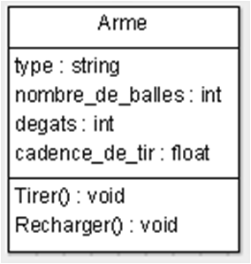
Classe Arme
Créons tout d’abord l’objet Arme en UML
Avec ce diagramme, nous pouvons voir que l’objet
Arme contient plusieurs variables et méthodes
d’un seul coup d’œil

Slide 13
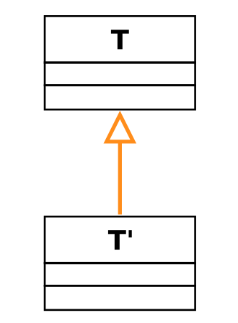
Relation entre les objets: Héritage
Ici, T’ hérite de T.
Le symbole qui représente l’héritage est une simple flèche
Les attributs et les méthodes de T se retrouveront aussi
dans la classe T’ qu’ils soient public, privés ou protected.

Slide 14
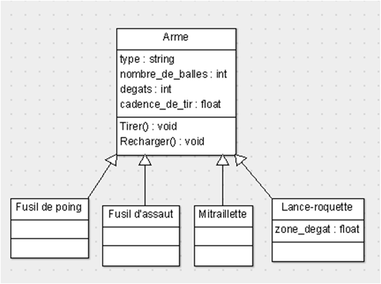
Relation entre les objets: Héritage
Voici la notion d’héritage en utilisant notre exemple d’arme

Slide 15


Relation entre les objets: Association
Exemple d’association bidirectionnelle
Exemple d’association unidirectionnelle
Ce qui veut dire que la classe A a accès aux données de la classe B mais pas le contraire
public class A {
private B rb;
public void addB( B b ) {
if( b != null ) {
this.rb=b;
}
}
}
public class B {
... // La classe B ne connaît pas l'existence de la classe A
}

Slide 16
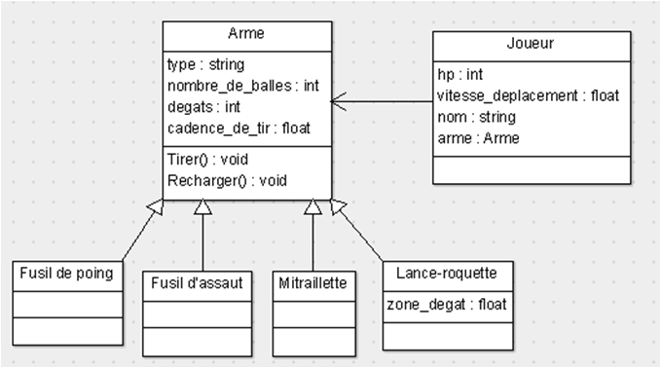
Relation entre les objets: Association
Voici la représentation d’une appartenance. Remarquez que la flèche va vers l’objet qui est en appartenance. Il y a aussi une variable qui représente l’objet

Slide 17

Relation entre les objets: Agrégation
Lorsqu’une relation représente qu’une classe fait partie d’une autre, on l’indique à l’aide d’une losange vide.
Dans cet exemple, la classe Class2 fait partie de la classe Class1.
On utilise l'agrégation lorsque les deux objets ont des vies indépendantes. Ici, lorsque l’objet de Class1 sera détruit, les objets de Class2 continueront d’exister.

Slide 18
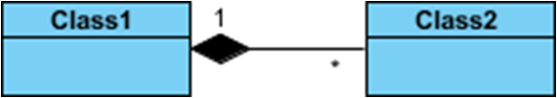
Relation entre les objets: Composition
Comme pour l’agrégation, on utilise un losange mais celui-ci est plein. La composition sert aussi à indiquer qu’une classe fait partie de l’autre, mais dans ce cas, leur vie est liée.
La classe composée est détruite lorsque la classe mère disparaît.

Slide 19
Outil
ArgoUML

